Slide 1
Fuzzy szabálybázisra épülő döntéshozatal összegző defuzzyfikációval
Portik Tamás
PhD hallgató
Témavezető:
Prof. Dr. Pokorádi László
Hollókő, 2013. április 4. - 5.

Slide 2
Tartalom
Beszállító értékelés
Tradicionális fuzzy szabálybázisú döntéshozatal
Hagyományos defuzzyfikációs módszerek
Fuzzy szabálybázisú döntéshozatal összegző defuzzyfikációval
Összegző defuzzyfikációs módszerek
Esettanulmány
Publikációk

Slide 3
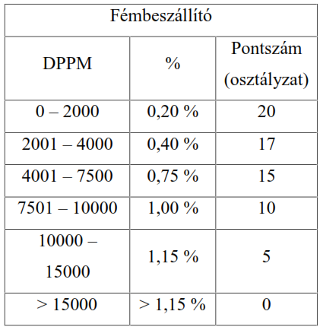
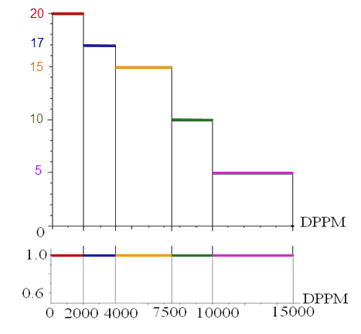
Beszállító értékelés
Defected Parts Per Million / Hibás Darabok Millióra Vetítve
Értékelési Szempontok
Minőség
Ellátó Lánc
Költségek
Vevőszolgálat

Slide 4
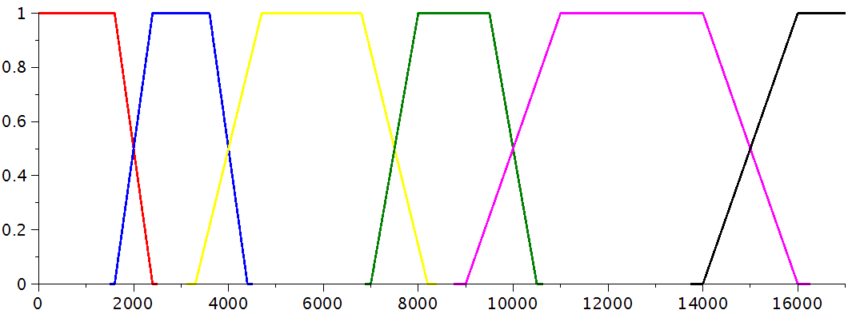
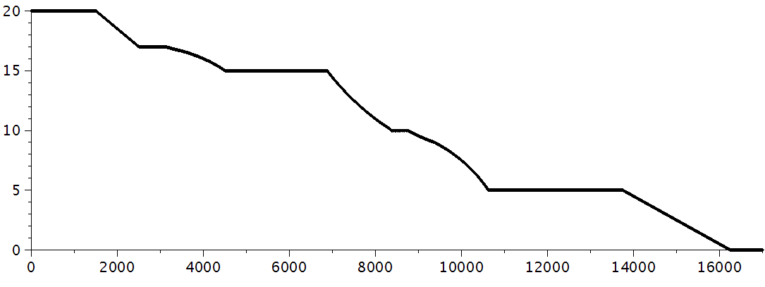
Fuzzy beszállító értékelés
Arányos halmazátmenet egyenes trapézszáral

Slide 5
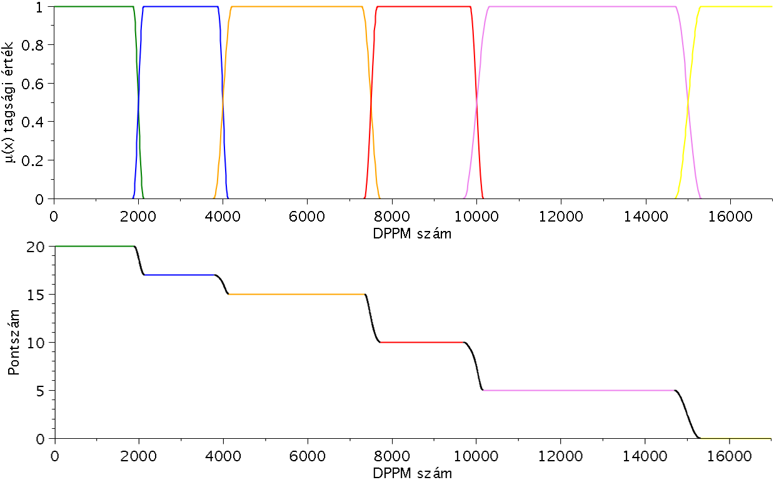
Arányos halmazátmenet trigonometrikus trapézszárral

Slide 6
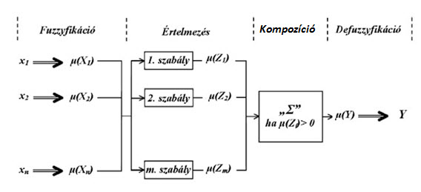
Tradicionális fuzzy szabály bázisú döntés hozatal

Slide 7
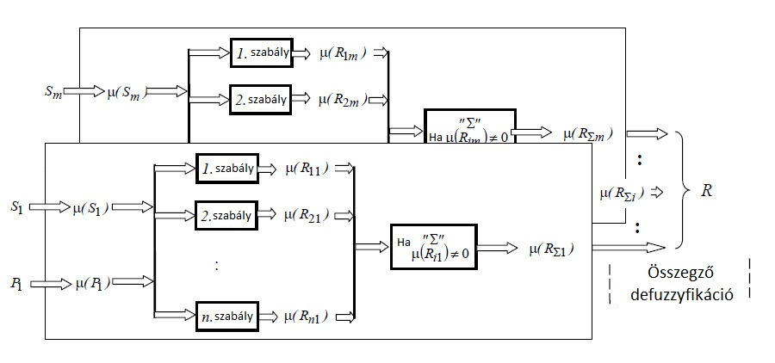
Fuzzy szabálybázisú döntéshozatal összegző defuzzyfikációval

Slide 8
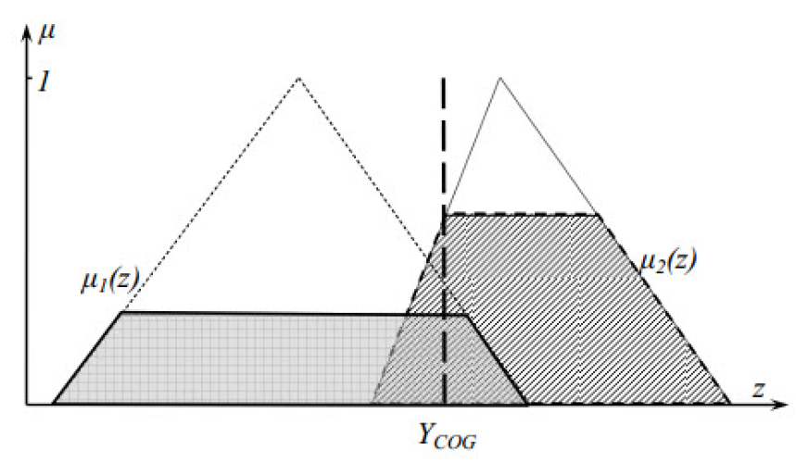
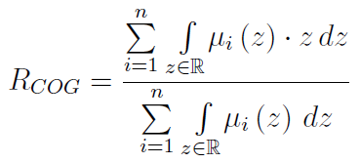
Hagyományos defuzzyfikációs módszerek
Súlypont módszer

Slide 9
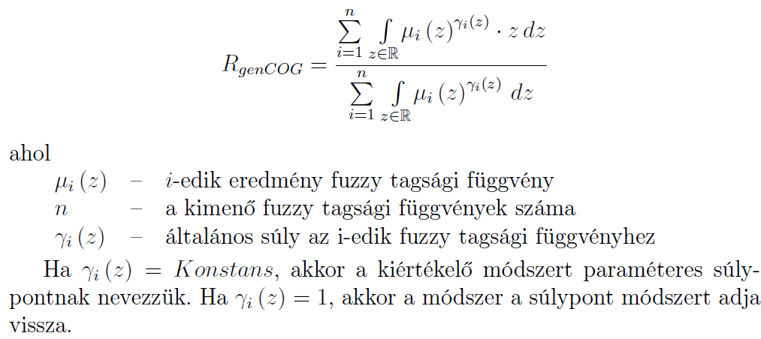
Általános súlypont módszer

Slide 10
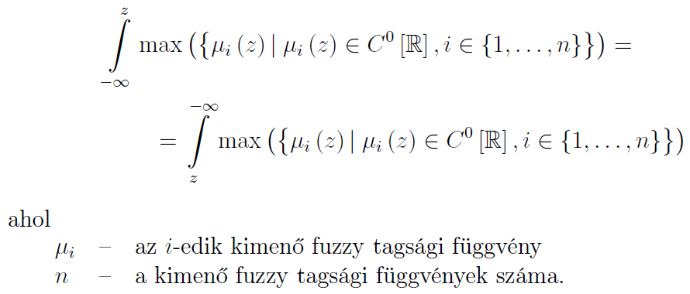
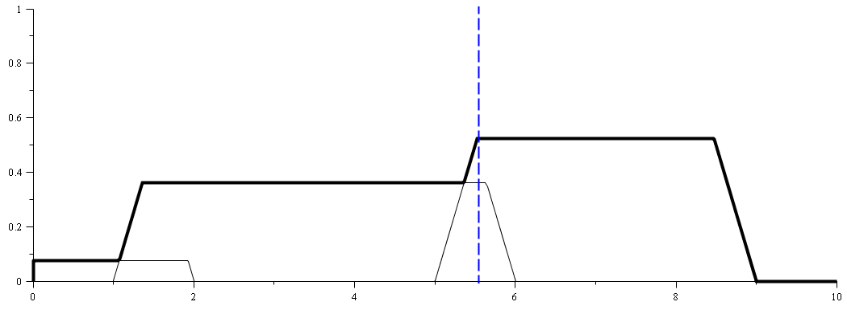
Területfelezéses módszer
z

Slide 11
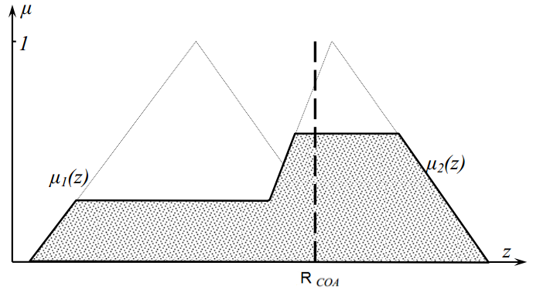
Legnagyobb felület, geometriai középpont módszer

Slide 12
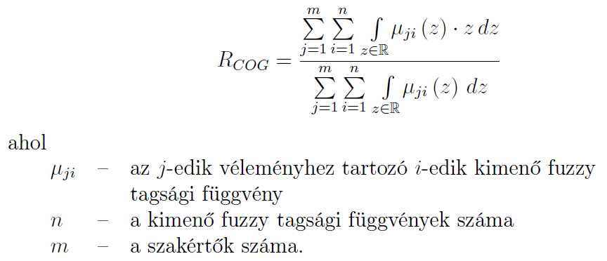
Összegző defuzzyfikációs módszerek
Összegző SP módszer

Slide 13
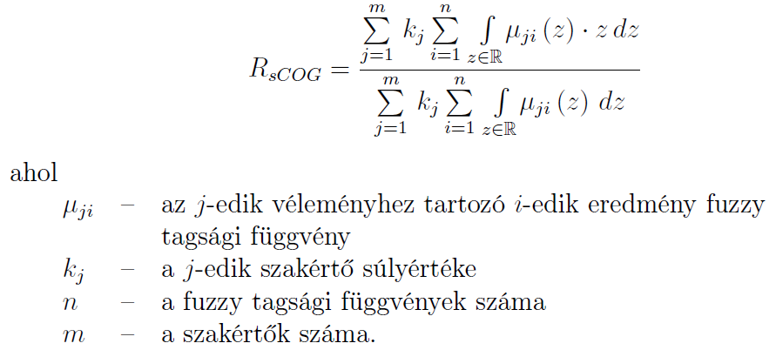
Súlyozó összegző SP módszer

Slide 14
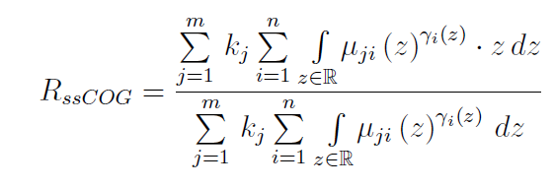
Általánosított SP módszer súlyozó összegzéssel

Slide 15
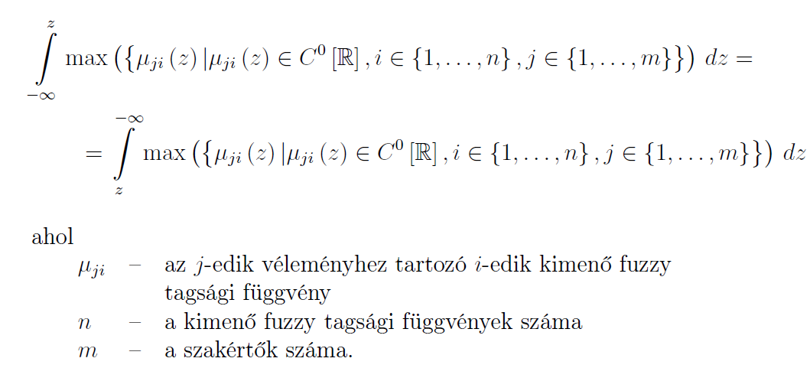
Legnagyobb felület területfelezésssel

Slide 16
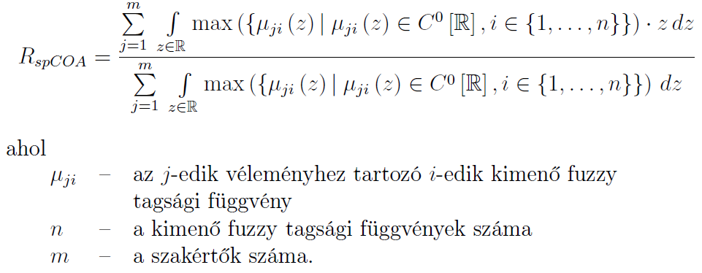
Geometriai középpont súlyponttal kombinálva

Slide 17
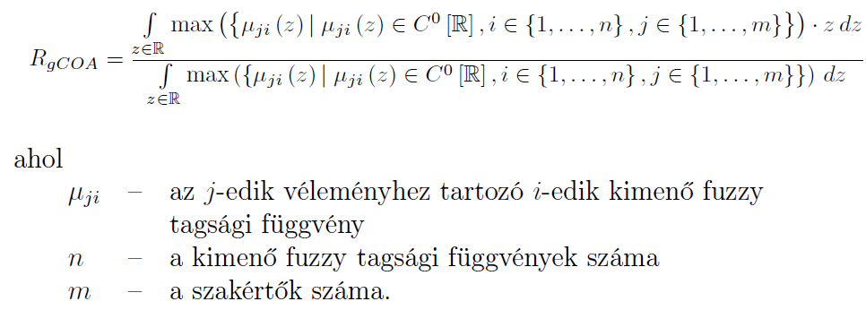
Geometriai középpont geometriai középponttal kombinálva

Slide 18
Esettanulmány
Kockázati mátrix

Slide 22
A hagyományos és az összegző defuzzyfikáció eredménye
Input adatok | Veszély megnevezése | Kitörés a visszatérő vezetékbe |  |  | Szivattyú meghibásodás
 |  | Tradicionális | A | B | Traditicionális | A | B
 | Súlyosság | 4.2 | 3.8 | 4.6 | 8.5 | 8 | 9
 | Gyakoriság | 0.0002 |  |  | 0.005
Súlyosság | Katasztrófikus | 0 | 0 | 0 | 0.5 | 0 | 1
 | Kritikus | 0.2 | 0 | 0.6 | 0.5 | 1 | 0
 | Csekély | 0.8 | 1 | 0.4 | 0 | 0 | 0
 | Elhanyagolható | 0 | 0 | 0 | 0 | 0 | 0
Gyakoriság | Gyakori | 0 |  |  | 0
 | Valószínű | 0 |  |  | 0
 | Eseti | 0 |  |  | 0.699
 | Ritka | 0.301 |  |  | 0.301
 | Valószerűtlen | 0.699 |  |  | 0
Következtetés & Kompozíció | Nagyon Magas | 0 | 0 | 0 | 0 | 0 | 0
 | Magas | 0 | 0 | 0 | 0.5 | 0.699 | 0.699
 | Közepes | 0.2 | 0 | 0.301 | 0.301 | 0.301 | 0
 | Alacsony | 0.699 | 0.699 | 0.6 | 0 | 0 | 0
Defuzzyfikáció |  | 1.284 | 1.205 |  | 5.685 | 6.38

Slide 23
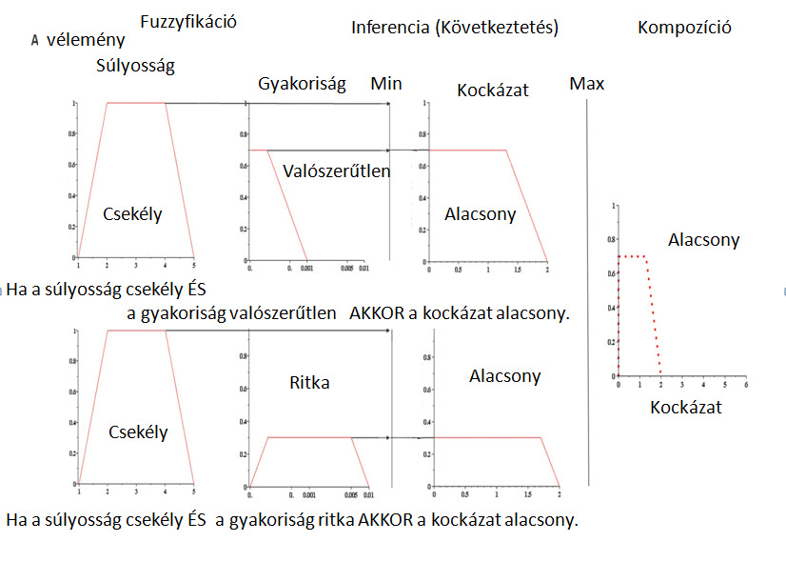

Slide 24
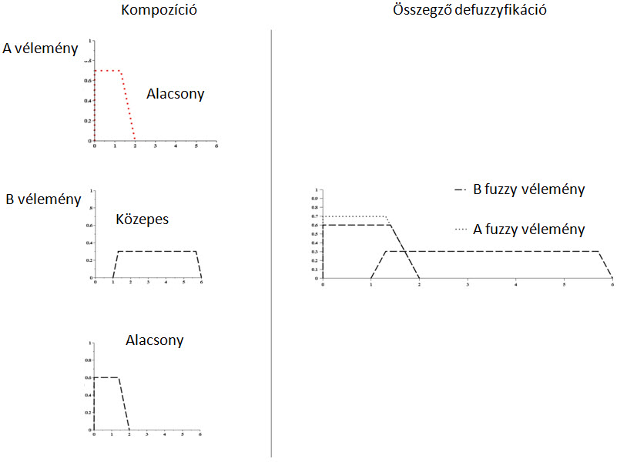

Slide 25
Publikációk listája
Angol nyelvű folyóirat publikációk
Tamás Portik, László Pokorádi, Hydraulic Risk Assessment using Summarized Defuzzyfication, Engineering Failure Analysis, (lektoráció alatt)
Tamás Portik, Tamás Varga, Developement of fuzzy supplier-rating by trapeze fuzzy membership functions with trigonometrical legs, Theory and Applications of Mathematics & Computer Science (journal) (ISSN 2067-2764; E-ISSN 2247-6202), Vol. 1, No. 2 (2011) p. 56.-70. (a folyóiratot a Zentralblatt Math jegyzi)
Angol nyelvű konferencia publikációk
Portik Tamás, Pokorádi László, Fuzzy rule based risk assessment with summarized defuzzyfication, Proceedings of the XIIIth Conference on Mathematics and its applications (ICMA 2012), Timisoara, 2012 november 1-3., (ISSN 1224-6069) pp. 271-276. (Zentralblatt Math)
Tamás Varga, László Pokorádi, Tamás Portik , Computational method of process audit evaluation based on VDA 6.3 standard by fuzzy application, Proceedings of the XIIIth Conference on Mathematics and its applications (ICMA 2012), Timisoara, 2012 november 1-3., (ISSN 1224-6069) (Zentralblatt Math)

Slide 26
Tamás Varga, Tamás Portik, László Pokorádi, Development Possibility Of Process Audit Evaluation Based On Vda 6.3 Standard By Fuzzy Logic Application, VSDIA 2012, 13th Mini Conference on VSDIA 2012, Budapest, Hungary, 7-8 November 2012. (megjelenés alatt, Scopus jegyzi)
Portik Tamás,Varga Tamás, Pokorádi László: Development of Supplier-Rating based on Fuzzy Set Theory, Modern Technologies in Manufacturing, Románia, Kolozsvár (Cluj-Napoca), 2011. október, 6-8. ISBN 978-606-8372-02-0 , p. 279.-282.
Portik Tamás, Pokorádi László: Possibilities of Use of Mathematical Modelling in the Vehicle Maintenance-Management, VSDIA 2010, 12nd Mini Conference on VSDIA2010, Budapest, Hungary, 8-10 November 2010. (Scopus)
Portik Tamás, Pokorádi László: Possibility of Use of Fuzzy Logic in Management, 16th Building Services, Mechanical and Building Industry days" International Conference, 14-15 October 2010, Debrecen, Hungary (ISBN 978-963-473-423-9), p. 353-360. (4 - ebből 2 db IEEE (Institute of Electrical and Electronics Engineers )- hivatkozás)

Slide 27
Magyar nyelvű publikációk
Folyóiratok
Varga Tamás, Portik Tamás, Klasszikus Beszállítói Értékelés Problémái, Fejlesztési Lehetőségei, Repüléstudományi Konferencia, Szolnok, 2011. április 15., Repüléstudományi Közlemények Különszám 2011. április 15, (HU ISSN 1789-770X)
Portik Tamás, Matematikai Modellezési Lehetőség az Üzemeltetés-Menedzsmentben — áttekintő tanulmány, (Possibilities of Use of Mathematical Modelling in the Maintenance-Management — Reviewing of Papers), Debreceni Műszaki Közlemények, 2010. Vol.: 1. p. 63-68. elektronikus folyóirat (HU ISSN 2060 - 6869) (DOAJ (Directory of Open Access Journals), Google Scholar, Academic Journals Database)
Konferencia kiadványok
Pokorádi László, Portik Tamás, Modellek a műszaki menedzsment döntéshozatalában, Proceedings of „Challenges and Lessons in Management” International Conference on
the Occasion of the 40th Anniversary of the Foundation of the Department of Management and Enterprise (ISBN 978-963-473-593-9) pp. 8. (MMVT40-06)

Slide 28
Portik Tamás, Pokorádi László, Fuzzy halmazelméletre épülő beszállító értékelés trigonometrikus szárú trapéz fuzzy tagsági függvényekkel, Proceedings of „Challenges and Lessons in Management” International Conference on the Occasion of the 40th Anniversary of the Foundation of the Department of Management and Enterprise (ISBN 978-963-473-593-9) pp. 8. (MMVT40-08)
Portik Tamás, Varga Tamás, Pokorádi László, Fuzzy halmazelméletre épülő minőségbiztosítási értékelés, Műszaki Tudomány az Észak-kelet magyarországi régióban 2012. Debrecen, MTA Debreceni Akadémiai Bizottság, 2012. május 10. (ISBN 978-963-7064-28-9), p. 81-90 .
Portik Tamás, Pokorádi László, Varga Tamás, Fuzzy halmazelmélet alkalmazása a beszállítók értékelésében, XVII. Épületgépészeti, Gépészeti és Építőipari Szakmai Napok Szakkiállítás és Nemzetközi Tudományos Konferencia kiadványa (ISBN 978-963-473-464-2), Debrecen, 2011. október 13-14., pp. 8.
Varga Tamás, Portik Tamás, Pokorádi László: Fuzzy halmaz elmélet gyakorlati alkalmazása a beszállító értékelésben, Informatika a Felsőoktatásban 2011 Konferencia, Hungary, Debrecen, 2011. augusztus, 24-26. ISBN 978-963-473-461-1 p. 655-661.
Portik Tamás, Intervallum Logikák, Tudomány Az Észak-Kelet Magyarországi Régióban 2011 Konferencia, 2011. Május 18., Miskolc, Hungary, ISBN 978-963-7064-25-8;

Slide 29
Egyéb közös együttműködésből származó publikációk
Mankovits Tamás, Portik Tamás, Alapvető Megfontolások Tengelyszimmetrikus Gumialkatrészek Alakoptimalizálásakor, Műszaki Tudomány az Észak-Kelet Magyarországi Régióban, Szolnok, 2012. május 10.
Mankovits Tamás, Portik Tamás, Szabó Tamás: One-Dimenzional Shape Optimalisation of a Rubber Spring Using FEM, XXV. microCAD Internacional Scientific Conference, Miskolc, Hungary,2011, March 31.- April 1. ISBN 978-963-661-958-9 p.: 31-36.
Huri Dávid, Mankovits Tamás, Portik Tamás: Gumiszerű Anyagok Végeselemes Vizsgálatának Lehetőségei a FEMAP 9.3 Alkalmazásával, Műszaki Tudomány az Észak-Kelet Magyaroszági Régióban, Miskolc, Hungary, 2011; ISBN 978-963-7064-25-8; p.: 531-538.

Slide 30
Köszönöm a figyelmet!

